Slide 1
এই স্লাইডটি সম্মানিত শিক্ষকবৃন্দের জন্য।
এই পাঠটি শ্রেণিকক্ষে উপস্থাপনের সময় প্রয়োজনীয় নির্দেশনা প্রতিটি স্লাইডের নিচে অর্থাৎ Slide Note -এ সংযোজন করা হয়েছে। আশা করি সম্মানিত শিক্ষকগণ অনুগ্রহপূর্বক পাঠটি উপস্থাপনের পূর্বে উল্লেখিত Note দেখে নিবেন। এছাড়াও শিক্ষকগন প্রয়োজনবোধে তার নিজস্ব কলাকৌশল প্রয়োগ করতে পারবেন।
Notes:
শ্রদ্ধেয় শিক্ষকমণ্ডলী, এই ক্লাসটি উপস্থাপনের পূর্বে মূল বইটি পড়ে নিবেন। সমস্ত স্লাইড নোট দেখে নিন। এই ক্লাসে আপনাকে স্বাগতম।

Slide 2
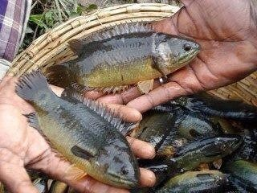
স্বাগতম
Notes:
স্বাগতমে পাঠ সম্পর্কিত ছবি ব্যবহার করবেন। এমন ছবি ব্যবহার করা যাবে না যাতে পাঠ ঘোষণা করা না হয়ে যায়।

Slide 3


শিক্ষক পরিচিতি
পাঠ পরিচিতি
অপূর্ব কুমার দাস
ফরিদপুর সরকারি বালিকা উচ্চ বিদ্যালয়
ফরিদপুর।
মোবাইলঃ ০১৭১৪০৪৬৯৬৪
E-mail: apurbafaridpur@gmail.com
কৃষি শিক্ষা
সপ্তম শ্রেণি
পঞ্চম অধ্যায়
কৃষিজ উৎপাদন
পাঠ-8
Notes:
বেশী সময় এই স্লাইড টি দেখানোর প্রয়োজন নেই।

Slide 4
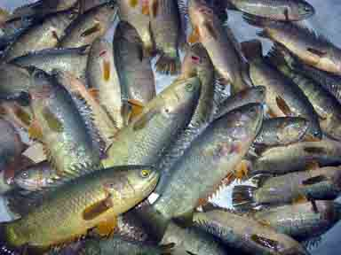
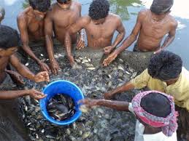
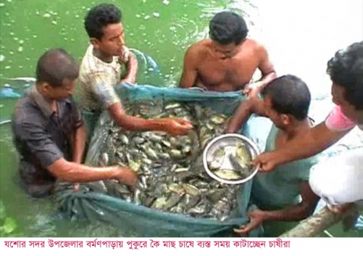
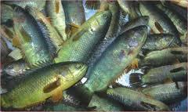
ছবিগুলো ভালভাবে লক্ষ্য কর।
Notes:
শ্রদ্ধেয় শিক্ষকমন্ডলী , আপনি আপনার নিজস্ব কলাকৌশল প্রয়োগ করে পাঠ ঘোষণা করতে পারেন।

Slide 5
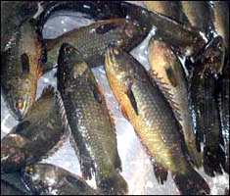
আমরা এবার একটি ভিডিও দেখি।
ছবিগুলো ও ভিডিও দেখে আমরা কী বুঝতে পারলাম?
কৈ মাছ চাষ
Notes:
যে কোন একটি ছবি দেখিয়েও পাঠ ঘোষণা করা যায়। আপনি আপনার কৌশল প্রয়োগ করতে পারবেন। অথবা শিক্ষার্থীদের মধ্য থেকে পাঠ উদ্ধার করার চেষ্টা করতে পারেন।

Slide 6
আজকের পাঠ
কৈ মাছ চাষ পদ্ধতি
Notes:
শিক্ষার্থীর মুখ থেকে গাঁদা ফুলের চাষ পদ্ধতি কথাটি বের করতে চেষ্টা করবেন।

Slide 7
শিখনফল
এই পাঠ শেষে শিক্ষার্থীরা --
১। কৈ মাছ ও ইহা চাষের গুরুত্ব সম্পর্কে বলতে পারবে।
২। চাষযোগ্য পুকুরের বৈশিষ্ট্য ও চাষের জন্য পুকুর প্রস্তুতি সম্পর্কে বর্ণনা করতে পারবে।
৩। মাছের পোনা ছাড়ার পদ্ধতি ব্যখ্যা করতে পারবে।
৪। মাছের খাবার প্রদান সম্পর্কে বর্ণনা করতে হবে।
Notes:
শিক্ষক শিখনফল অনুযায়ী পড়াতে চেষ্টা করবেন। বিভিন্ন উপকরণ ব্যবহার করতে পারেন যা পড়াবেন তার উপর থেকেই মূল্যায়ন করবেন।

Slide 8
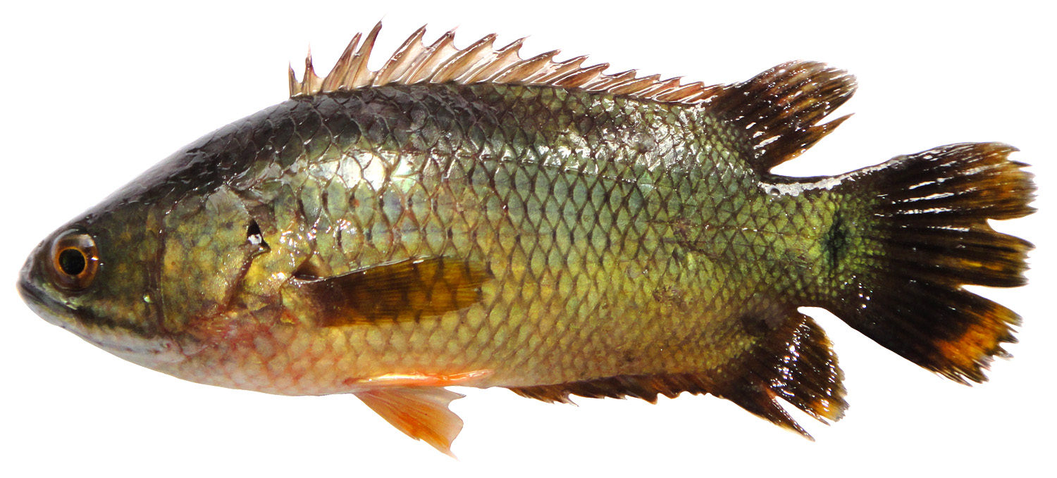
কৈ মাছ

Slide 9
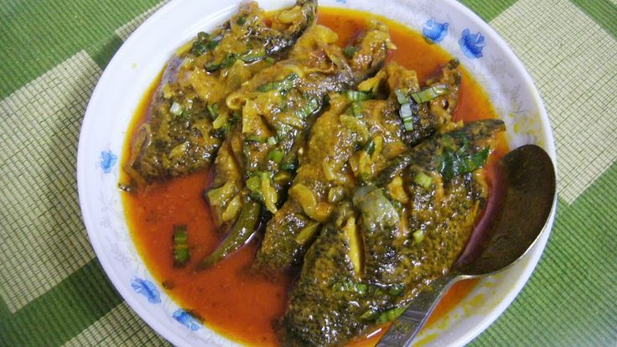
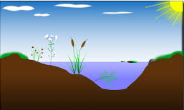
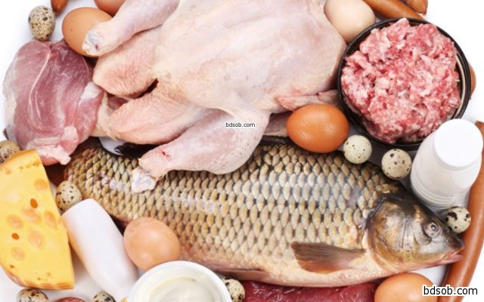
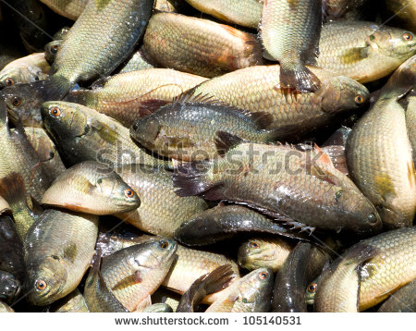
কৈ মাছ চাষের গুরুত্ব
এ মাছ সুস্বাদু ও পুষ্টিকর
বাজারে এর চাহিদা রয়েছে ও বাজার মূল্যও বেশি।
স্বল্প গভীরতার পুকুরে ও অধিক ঘনত্বে চাষ করা যায়।
এ মাছ চাষ করে পারিবারিক প্রাণিজ আমিষের চাহিদা মেটানো সম্ভব।

Slide 10
একক কাজ
আমরা কেন কৈ মাছ চাষ করবো ব্যাখ্যা কর।

Slide 11
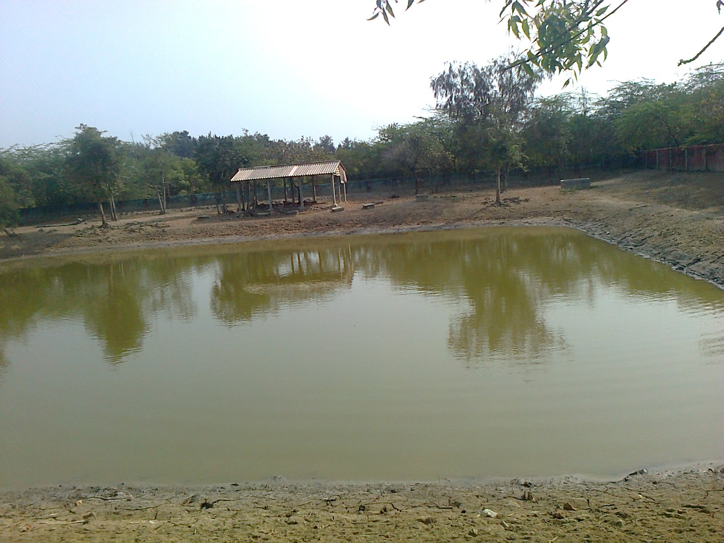
চাষযোগ্য পুকুরের বৈশিষ্ট্য
Notes:
পুকুরটি খোলামেলা হবে যেন পর্যাপ্ত আলোবাতাস পায়।

Slide 12
চাষের জন্য পুকুর প্রস্তুতি

Slide 13
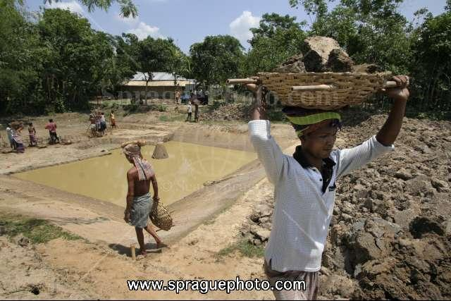
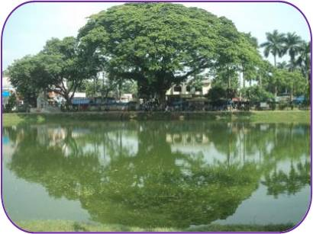
পুকুরের পাড় মেরামত
পুকুরের পাড় ভাঙ্গা থাকলে তা মেরামত করতে হবে। পাড়ে বড় গাছপালা থাকলে তা ছেটে দিতে হবে।
Notes:
পুকুরের পাড় ভাঙ্গা থাকলে তা ঠিক করে নিতে হবে। বড় গাছ থাকলে তার ডালপালা ছেটে দিতে হবে। চার পাচ বছর পর পর পুকুরের পানি শুকিয়ে অতিরিক্ত কাঁদা তুলে ফেলে পুকুর শুকাতে হবে।

Slide 14
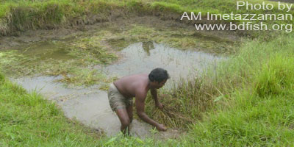
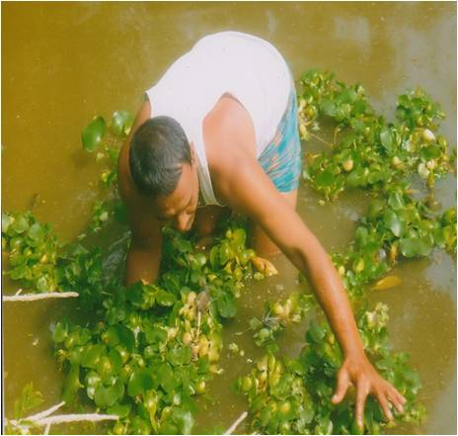
জলজ আগাছা দমন
পুকুর হতে জলজ আগাছা পরিষ্কার করতে হবে যেন পুকুরে পর্যাপ্ত সূর্যালোক পড়ে।
Notes:
পুকুরে জলজ আগাছা যেমন কচুরিপানা, ক্ষুদিপানা, ইত্যাদি পুকুরের পানিতে মাছের খাদ্য প্লাংকটনের পুষ্টি শোষন করে নেয় ও পুকুরে সূর্যের আলো পড়তে বাধা দেয় তাই জলজ আগাছা তুলে ফেলতে হবে।

Slide 15
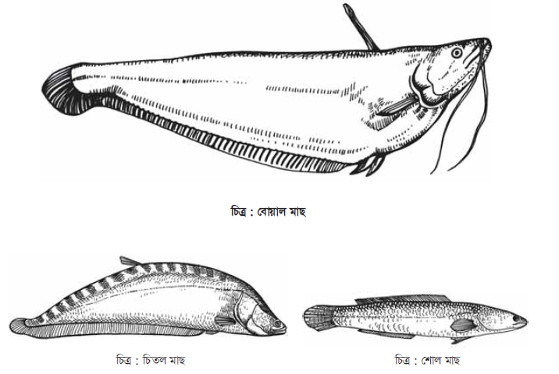
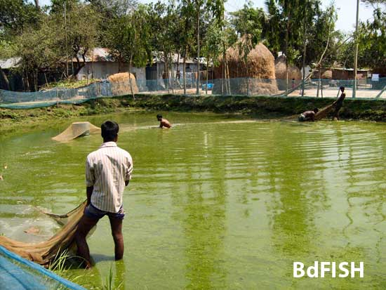
রাক্ষুসে ও অপ্রয়জনীয় মাছ অপসারণ
Notes:
শোল, গজার, চিতল, বোয়াল ইত্যাদি চাষের মাছ বা মাছের পোনা খেয়ে ফেলে। আবার চাষকৃত প্রজাতি ছাড়া অন্য মাছ চাষকৃত মাছের সাথে খাদ্যের জন্য প্রতিযোগীতা করে। পুকুরের পানি কম থাকলে এসব মাছ বারবার জাল টেনে মাছ ধরে ফেলা যায়। পুকুরের পানি শুকালে এসব মাছ ধরা যায়। পুকুরে ১ ফুট বা ৩০ সেমি গভীরতার জন্য প্রতি শতকে ৩০-৩৫ গ্রাম মাছ মারার বিষ রোটেনন পাউডার গুলে পানিতে ছিটিয়ে দিতে হবে। এরপরজাল টেনে পুকুরের পানি ওলটপালট করে দিতে হবে কিছুক্ষন পর সমস্ত মাছ পানিতে ভেসে উঠলে তা তুলে ফেলতে হবে।

Slide 16
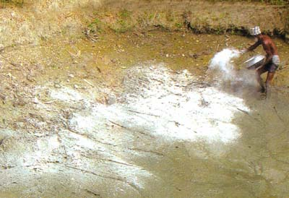
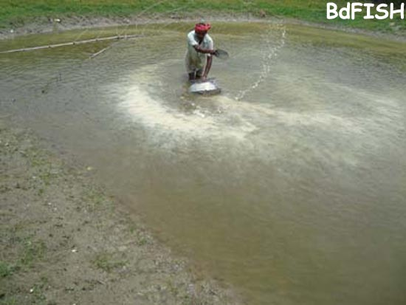
পুকুরে চুন প্রয়োগ
চুন পানির ঘোলাটে ভাব দূর করে এবং কৈ মাছের রোগ প্রতিরোধে সাহায্য করে।

Slide 17
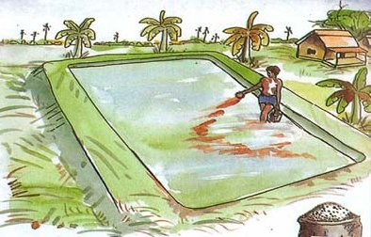
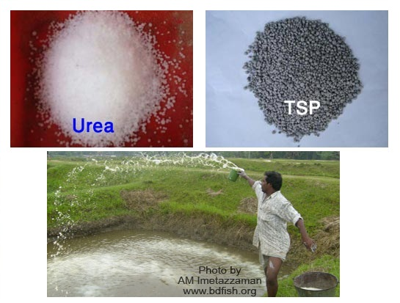
সার প্রয়োগ
চুন প্রয়োগের ৭ দিন পর শতক প্রতি ১০০ গ্রাম ও ৫০ গ্রাম টিএসপি পানিতে ভিজিয়ে সূর্যালোকের সময় প্রয়োগ করতে হবে।

Slide 18
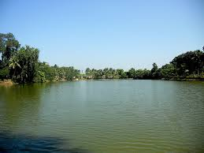
দলগত কাজ
কৈ মাছ চাষের জন্য কীভাবে পুকুর প্রস্তুত করবে তা আলোচনা করে খাতায় লেখ।

Slide 19
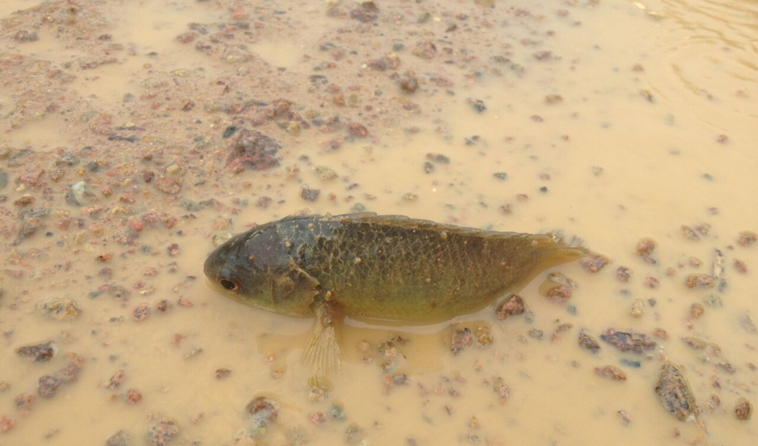
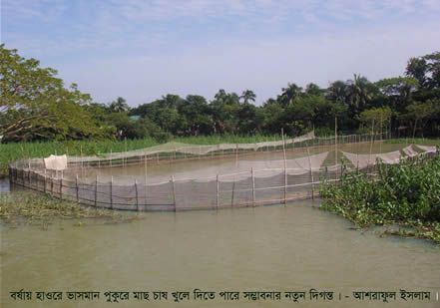
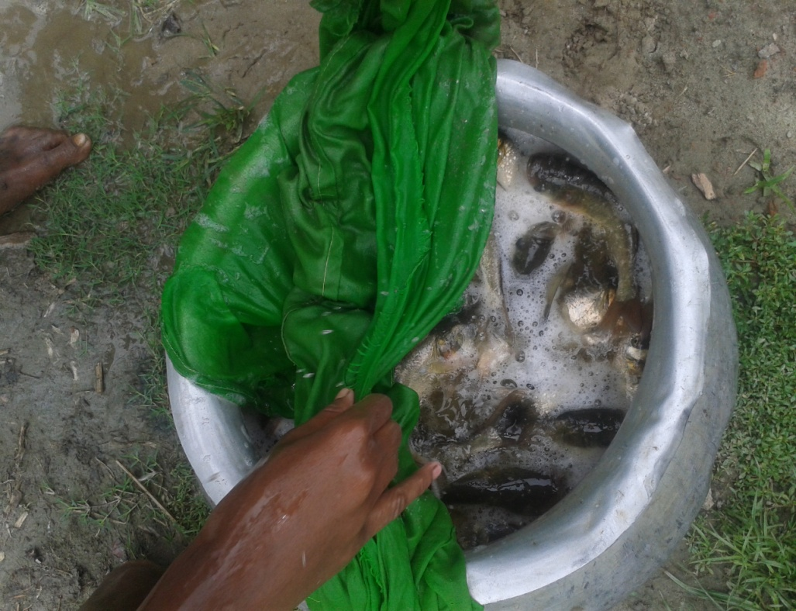
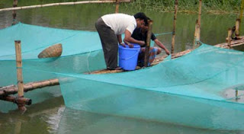
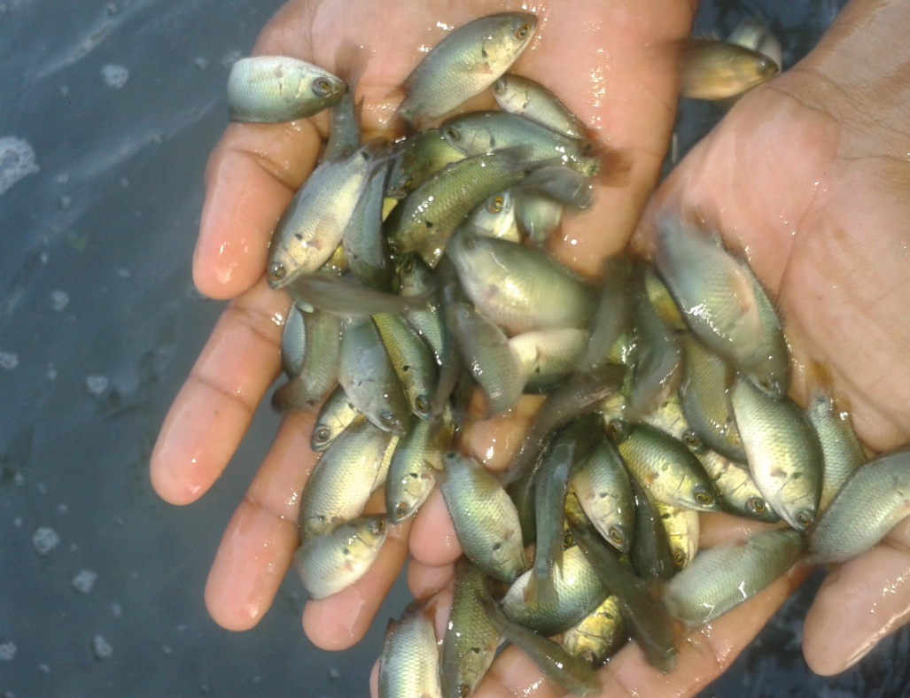
পোনা ছাড়া
কৈ মাছ কানে হেঁটে এক স্থান থেকে অন্য স্থানে যেতে পারে তাই কৈ মাছের পোনা ছাড়ার আগে পুকুরের চারিদিকে নাইলনের জাল দিয়ে বেড়া দিতে হবে।
পোনা পরিবহনের সময় সতর্কতা অবলম্বন করতে হবে যেন পোনা আঘাতপ্রাপ্ত না হয়।
পোনা ছাড়ার আগে অবশ্যই পোনাকে পুকুরের পানির সাথে খাপ খাইয়ে নিতে হবে। প্রতি শতকে ৪০০-৫০০ পোনা মজুদ করা যাবে।

Slide 20
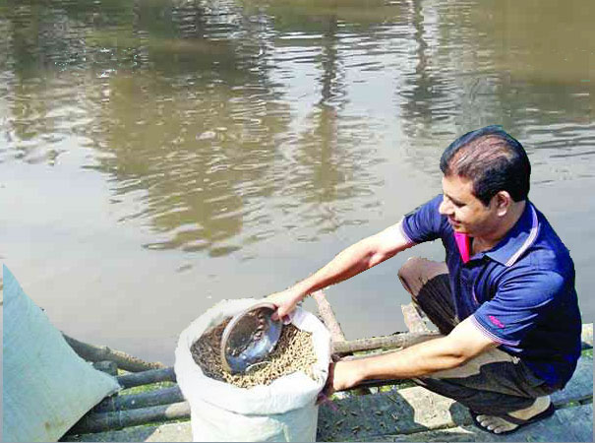
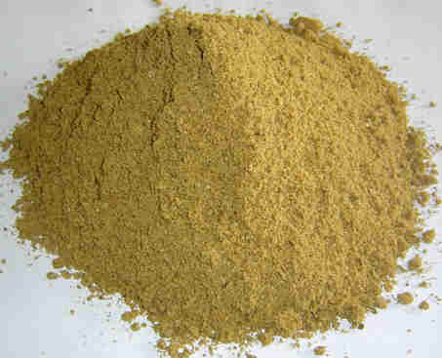
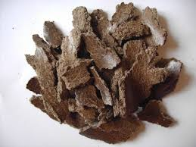
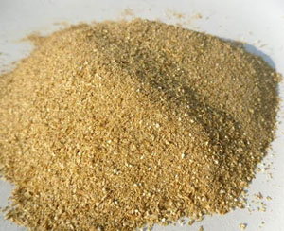
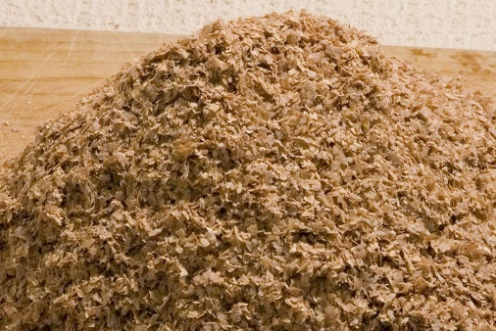
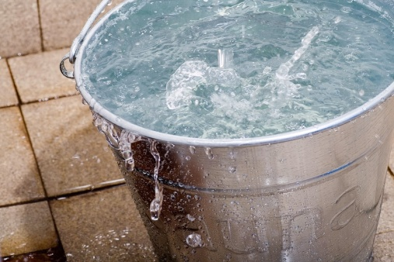
কৈ মাছের খাবার প্রদান
ফিশমিল
সরিষার খৈল
চালের কুঁড়া
গমের ভুষি
পানি
কৈ মাছকে খাবার হিসেবে ফিসমিল, সরিষার খৈল, চালের কুঁড়া, গমের ভুসি পানি দ্বারা মিশ্রিত করে বল তৈরি করে পুকুরের নির্দিষ্ট স্থানে প্রদান করতে হয়।
আবার বাজার থেকে কেনা খাদ্যও সরাবরাহ করা যেতে পারে।

Slide 21

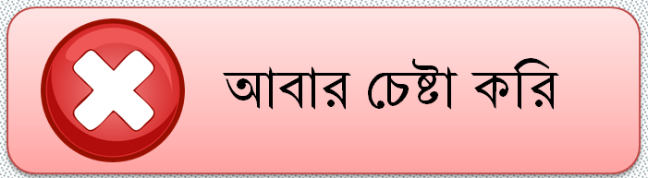
মূল্যায়ন
1। বাংলাদেশে চাষ করা কৈ মাছটি কোন দেশ থেকে আমদানিকৃত?
ক) মালয়েশিয়া
খ) থাইল্যান্ড
গ) কাতার
ঘ) যুক্তরাষ্ট্র
সঠিক উত্তরটিতে ক্লিক করুন।
২। চুন প্রয়োগে কী হয়?
ক) পানি ঘোলা হয়
খ) মাছ মারা যায়
গ) পানিতে রোগজীবানু বৃদ্ধি পায়
ঘ) মাটির অম্লতা দূর হয়
Notes:
মূল্যানের জন্য শিক্ষার্থীদেরকে প্রশ্ন করুন এবং উত্তরটিতে ক্লিক করুন।

Slide 22
মূল্যায়ন
৩। ১০ শতক পুকুরে কী পরিমান রোটেনন প্রয়োগ করতে হয় ?
ক) ২০০ – ৩০০ গ্রাম
খ) ২০ – ৩০ গ্রাম
গ) ২০ – ৩০ কেজি
ঘ) ২০০ – ৩০০ কেজি
সঠিক উত্তরটিতে ক্লিক করুন।
৪। প্রতি শতকে কত পোনা মজুদ করা যায়?
ক) ৬০০ – ৭০০
খ) ৫০০ – ৬০০
গ) ৪০০ – ৫০০
ঘ) ৩০০ – ৪০০
Notes:
মূল্যানের জন্য শিক্ষার্থীদেরকে প্রশ্ন করুন এবং উত্তরটিতে ক্লিক করুন।

Slide 23
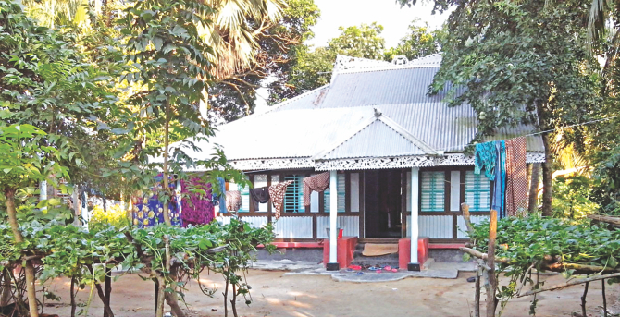
বাড়ির কাজ
কৈ মাছের চাষ পদ্ধতির বৈশিষ্ট্য খাতায় লিখে আনবে।

Slide 24
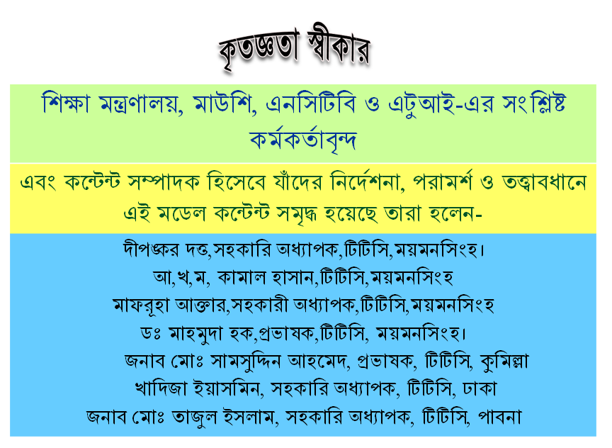
Notes:
শ্রদ্ধেয় শিক্ষকমণ্ডলী, এই স্লাইড নোট টি অবশ্যই দেখাবেন। কারণ ইহা কোনো মনগড়া ক্লাস নয়। এই ক্লাসটি শিক্ষা মন্ত্রণালয়য়, মাউশি,এন্সিটিবি ও এটুআই-এর সংশ্লিষ্ট কর্মকর্তাবৃন্দসহ অভিজ্ঞ শিক্ষকমণ্ডলী দ্বারা পরামর্শ নিয়ে সম্পাদন করা হয়েছে।

Slide 25

ক্লাসে সহযোগিতা করার জন্য সকলকে ধন্যবাদ
Notes:
ক্লাসটি উপস্থাপনের জন্য আপনাকে অনেক ধন্যবাদ।

